Slide 1
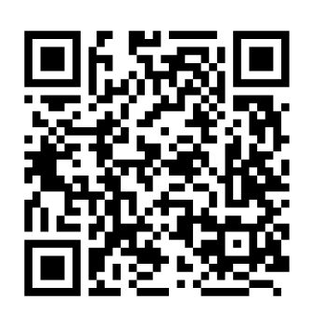


Découvrez la toute nouvelle publication du Centre d’éthique!

